Slide 1
Результаты НИКО и ВПР
2017 года в Республике Тыва

Slide 2
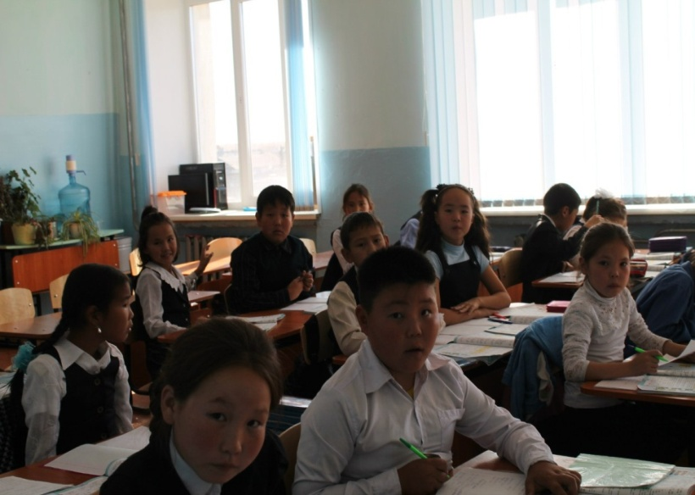
Всероссийская проверочная работа (ВПР) для учащихся 4-х, 5-х и 11-х классов (апрель-май 2017)
Всего участвовали 44286 человек-участников:

Slide 3
4 класс

Slide 4
Всероссийские проверочные работы
Количество обучающихся 4 классов Республики Тыва,
принимавших участие
в Всероссийских проверочных работ (апрель)

Slide 5
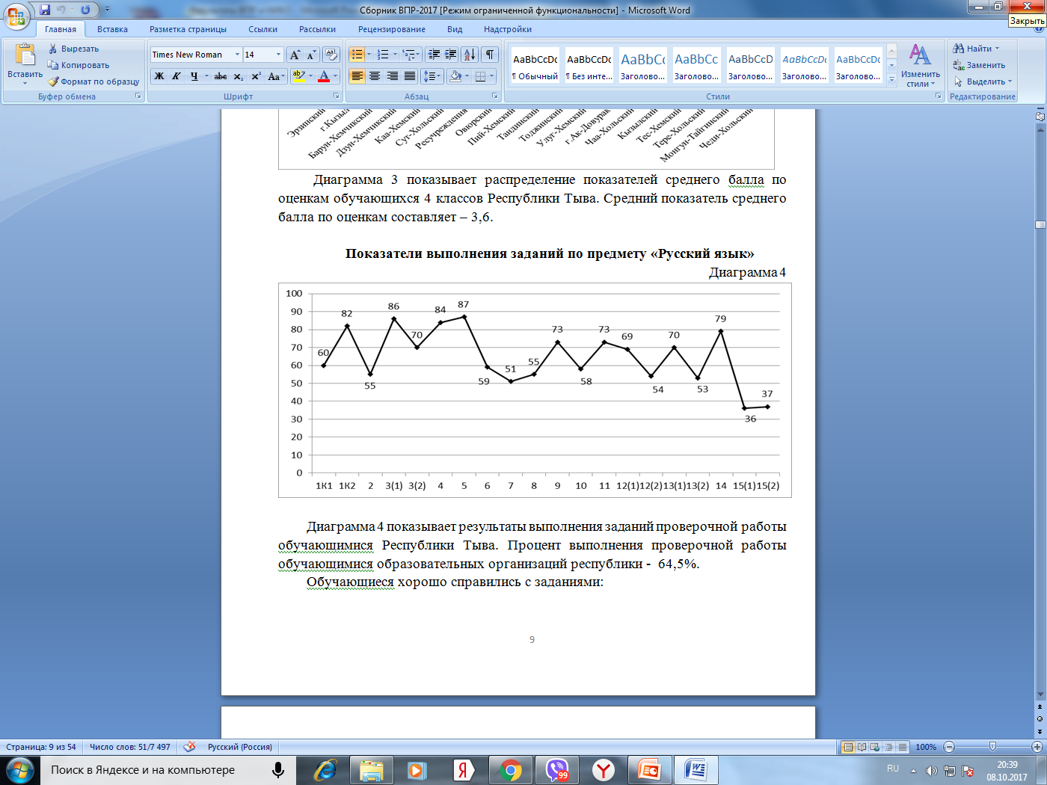
Показатели выполнения заданий по предмету «Русский язык»
Трудности для обучающихся вызвали задания:
Задание 15, где проверялось адекватное понимание обучающимися письменно предъявляемой информации (общеучебные и коммуникативные универсальные учебные действия); умение на основе данной информации (содержание пословицы) и собственного жизненного опыта.

Slide 6
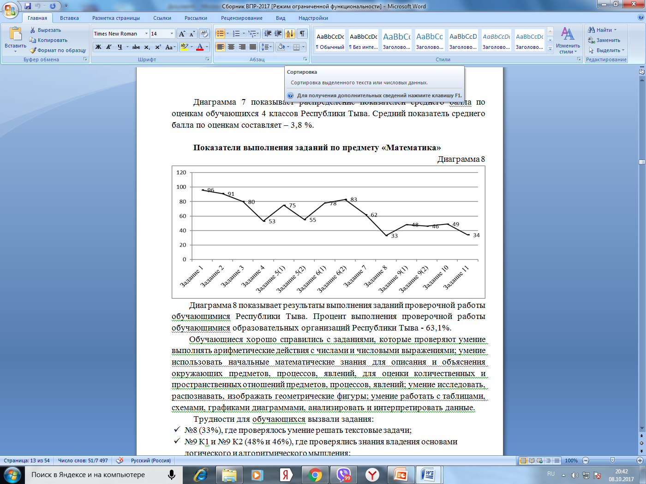
Показатели выполнения заданий по предмету «Математика»
Трудности для обучающихся вызвали задания:
№8 (33%), где проверялось умение решать текстовые задачи;
№11 (34%), где проверялось умение владеть основами логического и алгоритмического мышления

Slide 7
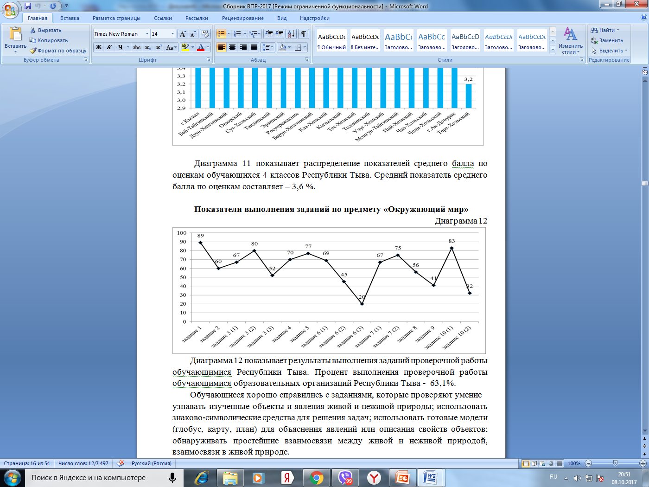
Показатели выполнения заданий по предмету «Окружающий мир»
Трудности для обучающихся вызвали задания:
№6 (3) (20 %), где проверялось умение решать текстовые задачи;
№10 (2) (32 %), где проверялось выявление уровня владения обучающимися начальными сведениями о сущности и особенностях социальных объектов, процессов и явлений.

Slide 8
Результаты ВПР в апреле 2017 года
4 класс
 | Русский язык | Математика | Окружающий мир
Качество обученности | 55,6 | 58,3 | 57,6
Успеваемость | 92 | 92,7 | 97
Средний балл | 3,6 | 3,8 | 3,6

Slide 9
5 класс

Slide 10
Всероссийские проверочные работы
Количество обучающихся 5 классов Республики Тыва,
принимавших участие
в Всероссийских проверочных работ (апрель)

Slide 11
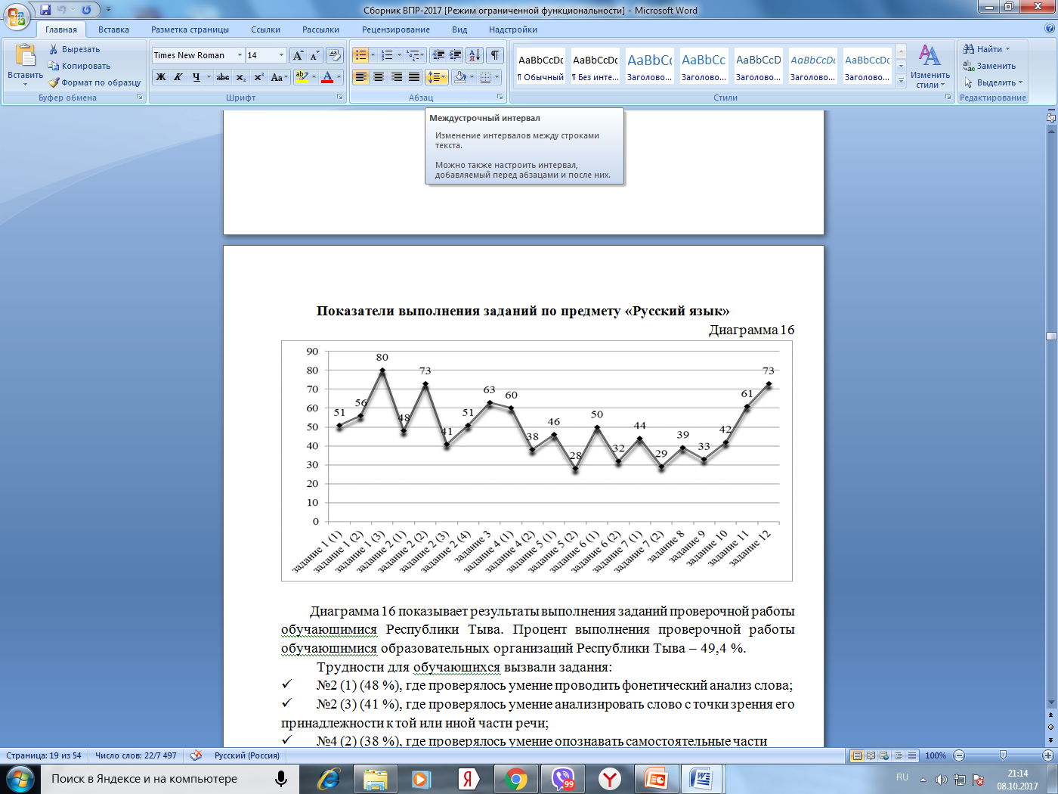
Показатели выполнения заданий по предмету «Русский язык»
Трудности для обучающихся вызвали задания:
№5 (2) (28 %), где проверяют ряд предметных умений;
№6 (2) (32 %), где проверяют ряд предметных умений;
№7 (2) (29 %), где проверяют ряд предметных умений;

Slide 12
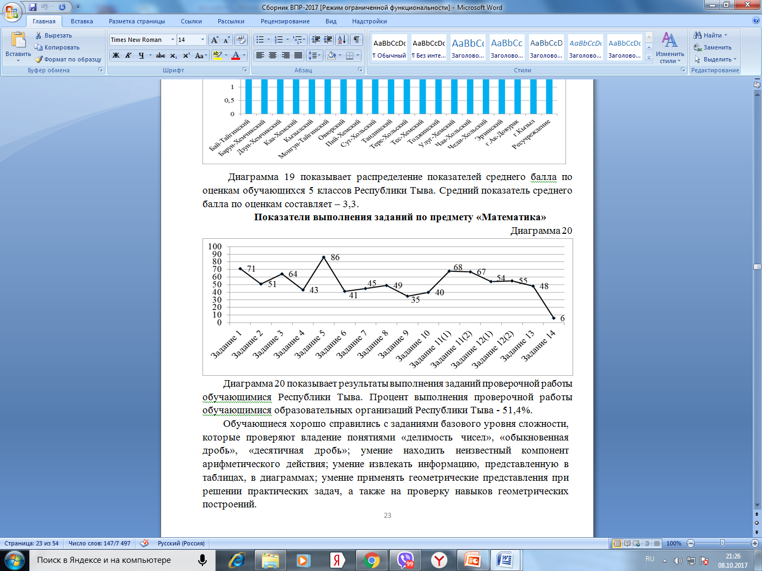
Показатели выполнения заданий по предмету «Математика»
Трудности для обучающихся вызвали задания:
№9 (35%), где проверялось умение находить значение арифметического выражения с натуральными числами, содержащего скобки;
№14 (6%), где проверялось логическое мышление и умения проводить математические рассуждения

Slide 13
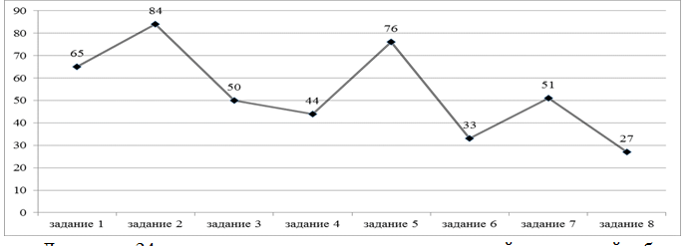
Показатели выполнения заданий по предмету «История»
Трудности для обучающихся вызвали задания:
№6 (33%), где проверялось умение работать с исторической картой;
№8 (27%), где проверялось знание истории родного края.

Slide 14
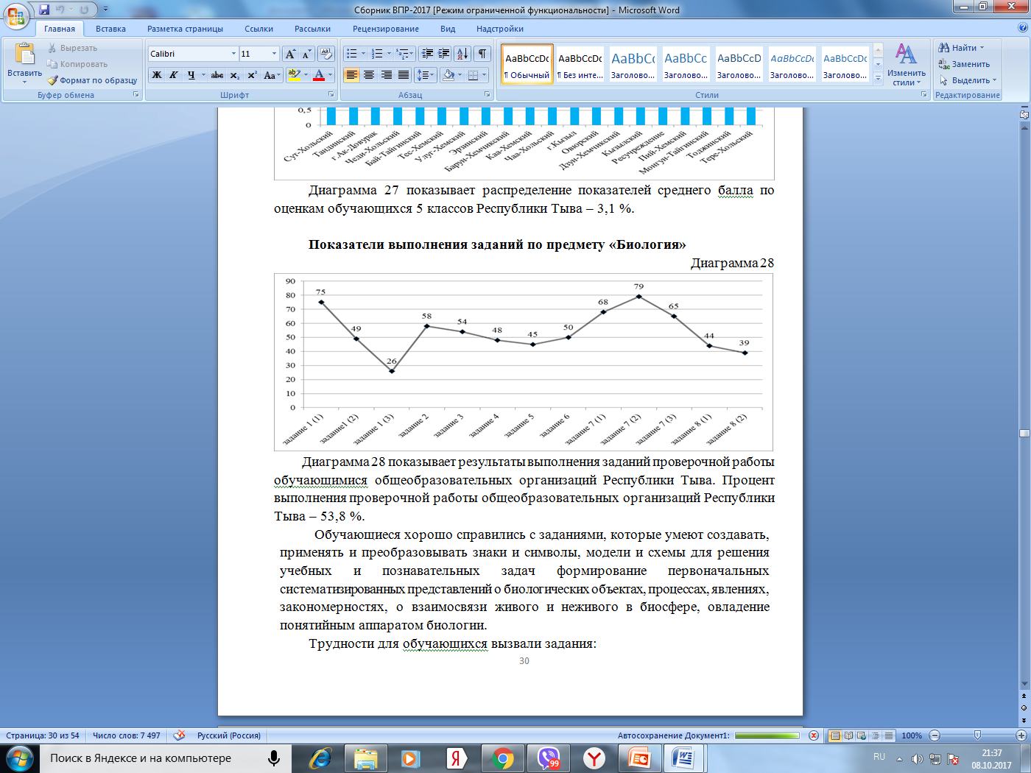
Показатели выполнения заданий по предмету «Биология»
Трудности для обучающихся вызвали задания:
№1 (3) (26 %), где проверялось умение выделять существенные признаки биологических объектов;
№8 (2) (39 %), где проверялось умение работать с текстом биологического содержания.

Slide 15
Окружающий мир
Сравнительные результаты ВПР
Русский язык
Математика

Slide 16
Результаты ВПР в апреле 2017 года
5 класс
 | Русский язык | Математика | История | Биология
Качество обученности | 29,4 | 39,5 | 49,8 | 35,5
Успеваемость | 75 | 82 | 88 | 79
Средний балл | 3,1 | 3,3 | 3,5 | 3,1

Slide 17
11 класс

Slide 18
Всероссийские проверочные работы
Количество обучающихся 11 классов Республики Тыва,
принимавших участие
в Всероссийских проверочных работ (апрель-май)

Slide 19
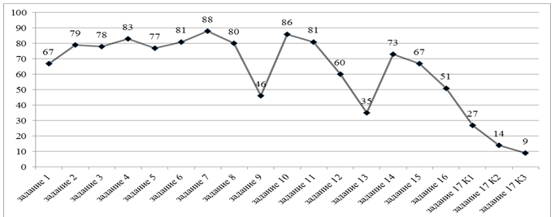
Показатели выполнения заданий по предмету «География»
Трудности для обучающихся вызвали задания:
№17 К1 (27 %), где проверялось знание рационального и нерационального природопользования. Особенности воздействия на окружающую среду различных сфер и отраслей хозяйства;
№17 К2 (14 %), где проверялось знание рационального и нерационального природопользования. Особенности воздействия на окружающую среду различных сфер и отраслей хозяйства;
№17 К3 (9 %), где проверялось знание рационального и нерационального природопользования. Особенности воздействия на окружающую среду различных сфер и отраслей хозяйства».

Slide 20
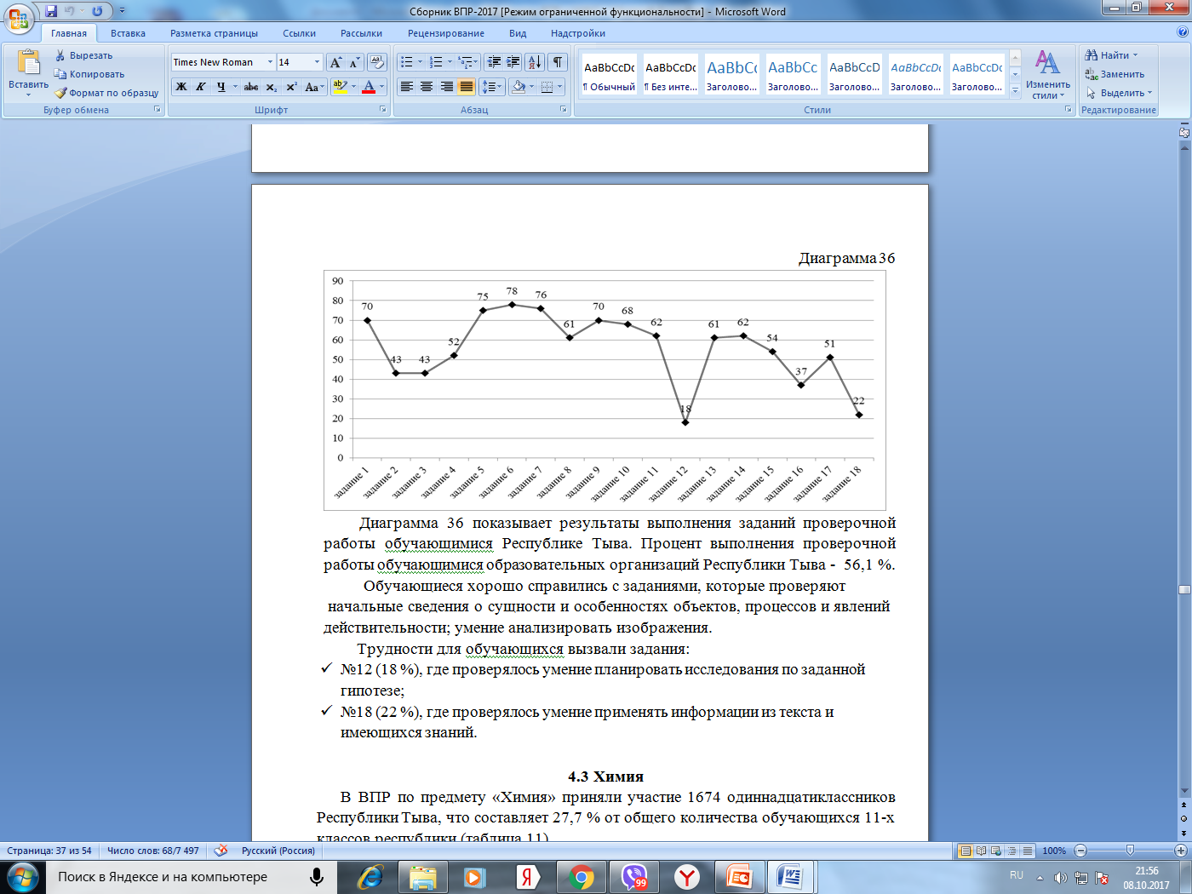
Показатели выполнения заданий по предмету «Физика»
Трудности для обучающихся вызвали задания:
№12 (18 %), где проверялось умение планировать исследования по заданной гипотезе;
№18 (22 %), где проверялось умение применять информации из текста и имеющихся знаний.

Slide 21

Показатели выполнения заданий по предмету «Химия»
Трудности для обучающихся вызвали задания:
№13 (36 %), где проверялось знание о проведении расчетов количества вещества, массы или объема по количеству вещества, массе или объему одного из реагентов или продуктов реакции;
№14 (40%), где проверялось умение определять взаимосвязь между основными классами органических веществ;
№15 (40 %), где проверялось умение выявлять расчеты с использованием понятия «массовая доля вещества в растворе».

Slide 22
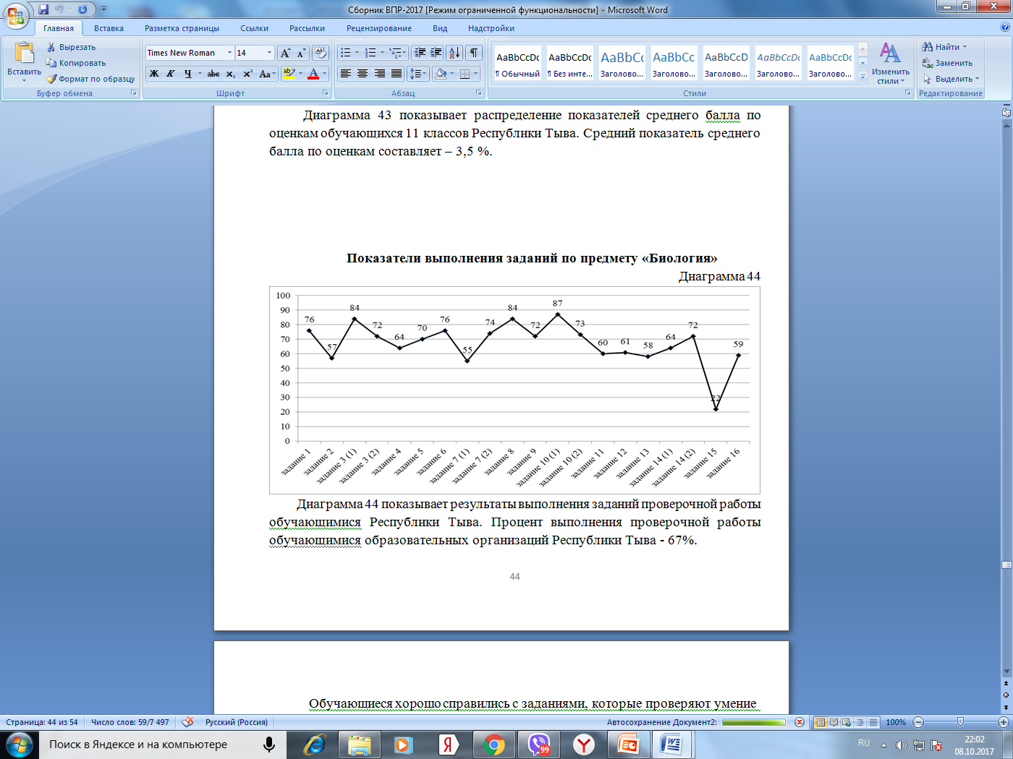
Показатели выполнения заданий по предмету «Биология»
Трудности для обучающихся вызвали задания:
№15 (22 %), где проверялось умение выявлять химический состав клетки.

Slide 23
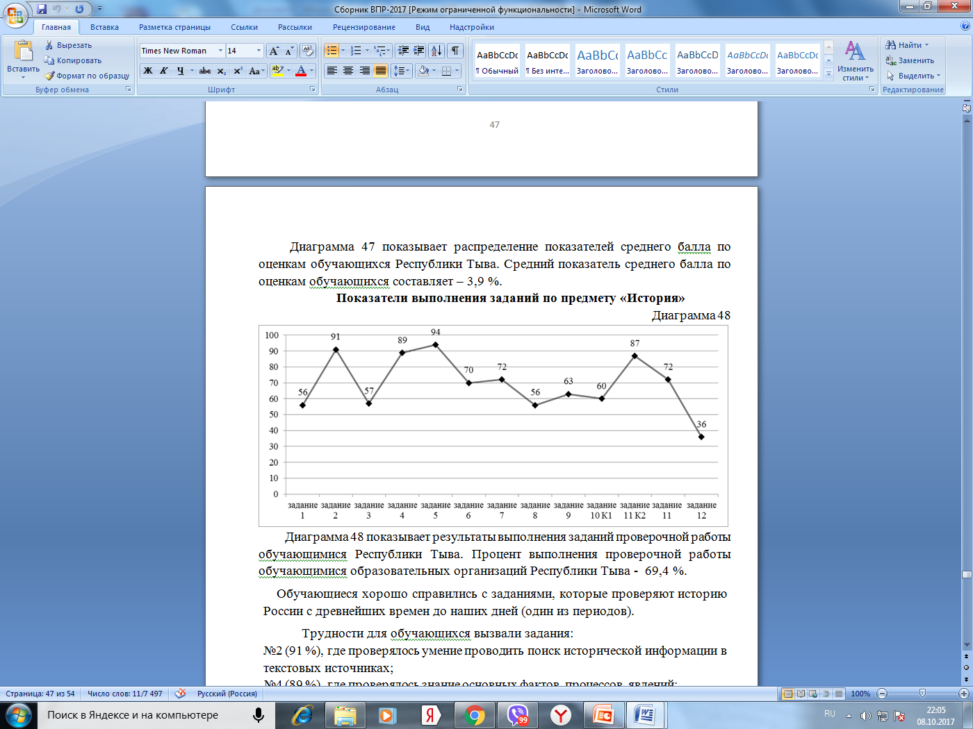
Показатели выполнения заданий по предмету «История»
Задание 12, где проверялось умение устанавливать причинно-следственные связи.
Трудности для обучающихся вызвали задания:

Slide 24
Результаты ВПР в апреле-мае 2017 года
11 класс
 | География | Физика | Химия | Биология | История
Качество обученности | 31,8 | 19,9 | 42,6 | 46,7 | 71,2
Успеваемость | 94 | 85 | 94 | 97 | 95
Средний балл | 3,3 | 3,1 | 3,4 | 3,5 | 3,9

Slide 25

Национальное исследование качества образования (НИКО) по учебному предмету ОБЖ для учащихся 6-х, 8-х и 9-х классах (апрель 2017)
участвовали:
6 образовательных организаций,
8 класс-комплектов,
5 сельских школ,
1 рес.учреждений.

Slide 26
Количество обучающихся 6, 8 и 9 классов Республики Тыва,
принимавших участие
в Национальных исследованиях качества образования

Slide 27
 | ОБЖ
 | 6 класс анкетирование | 8 класс диагностическая работа | 9 класс диагностическая работа
Качество обученности |  | 0 | 2,9
Успеваемость |  | 18 | 21
Средний балл |  | 2,2 | 2,9

Slide 28

По итогам ВПР и НИКО - 2017
Анализ результатов ВПР и НИКО на уровне региона, территориального управления, школы, класса.
Методические совещания, семинары, круглые столы с участием методистов, администрации ОО, педагогов (на всех уровнях), родительские собрания.
Разработка методических рекомендаций, в том числе включающих рекомендации по корректировке основной общеобразовательной программы основного общего образования, рабочих программ по предметам, учебного плана, пересмотр комплектования педагогических кадров.
Внесение изменений в программу повышения квалификации учителей начальных классов, учителей истории и обществознания основной школы.

Slide 29
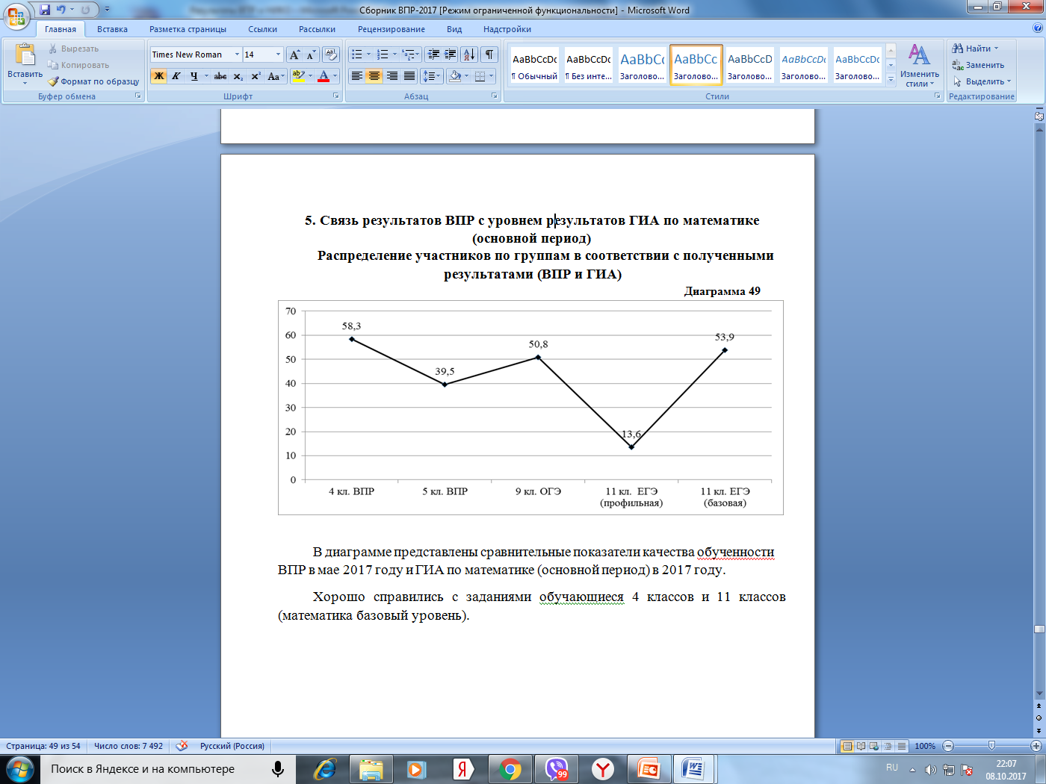

Slide 30
БЛАГОДАРЮ ЗА ВНИМАНИЕ!

